Slide 1





Bases de datos relacionales (SQL)
José Alejandro Urrego Pabón
jalejandro.urrego@udea.edu.co

Slide 2

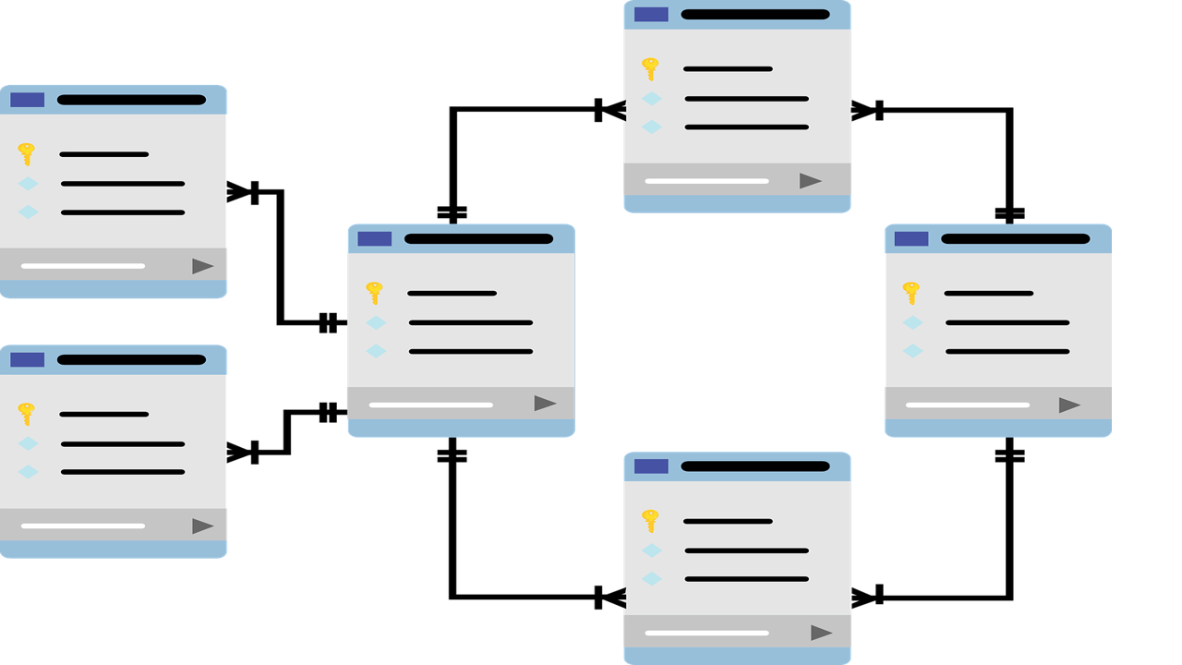
SQL (Structured Query Language)
Lenguaje de programación diseñado para administrar, crear y recuperar bases de datos relacionales.

Slide 3
Tipos de datos en SQL
Números enteros:
TYNYIN (250 dígitos)
SMALLIN (65535 dígitos)
MEDIUMIN (16777215 dígitos)
INT
BIGINT
3. Números flotantes:
FLOAT(Números pequeños)
DOBLE (Números grandes)
4. Fechas y tiempos:
DATE(AAAA-MM-DD)
DATETIME (AAAA-MM-DD HH:MI:SS)
2. Cadena de caracteres:
CHAR (255 Caracteres)
VARCHAR (255 Caracteres)

Slide 4
Comandos DDL (Data Definition Language)
Modificación de la estructura de la base de datos (Modificar, crear o borrar)
Crear (CREATE): CREATE TABLE #####. Permite crear bases de datos o tablas.
Alterar (ALTER): ALTER TABLE ####. Permite modificar la estructura de una tabla u objeto.
Eliminar (DROP): DROP TABLE ####. Eliminar elementos presentes dentro del base de datos.

Slide 5
Comandos DML (Data Manipulation Language)
Consulta o manipulación de datos. Usado para analizar datos específicos dentro de una base de datos.
Seleccionar (SELECT): Seleccionar datos específicos dentro de la base de datos (Contiene otras subconsultas)
Insertar (INSERT): Agrega registros a una tabla de la base de datos.
Actualizar (UPDATE): Modifica valores dentro de una tabla.
Borrar (DELETE): Borra los registros presentes en una tabla

